Slide 1

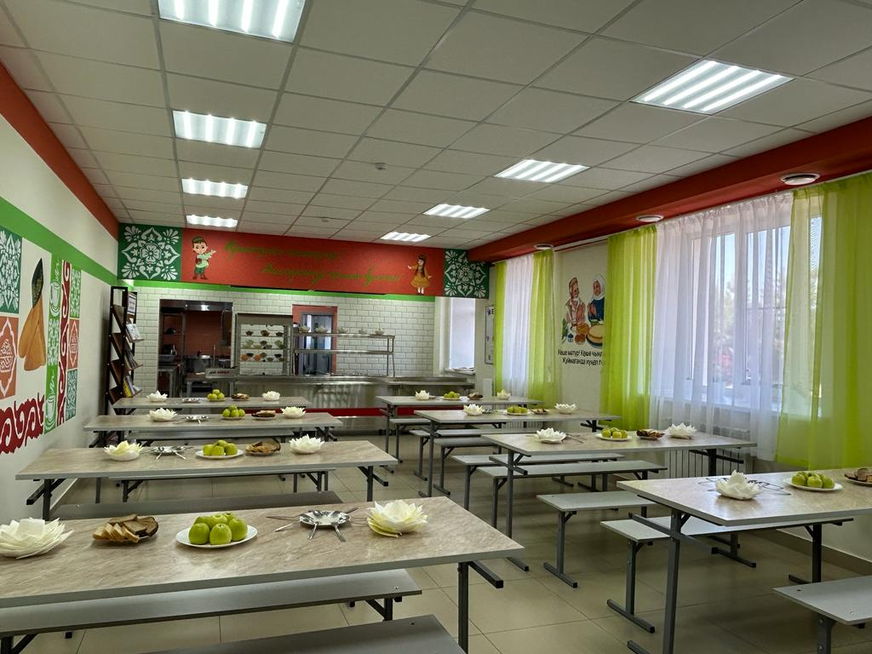
МБОУ «ИМЕНЬКОВСКАЯ СРЕДНЯЯ ОБЩЕОБРАЗОВАТЕЛЬНАЯ ШКОЛА»
ЛАИШЕВСКОГО МУНИЦИПАЛЬНОГО РАЙОНА РЕСПУБЛИКИ ТАТАРСТАН
Всероссийский конкурс
«Лучшая школьная столовая»
Приготовление горячего завтрака

Slide 2
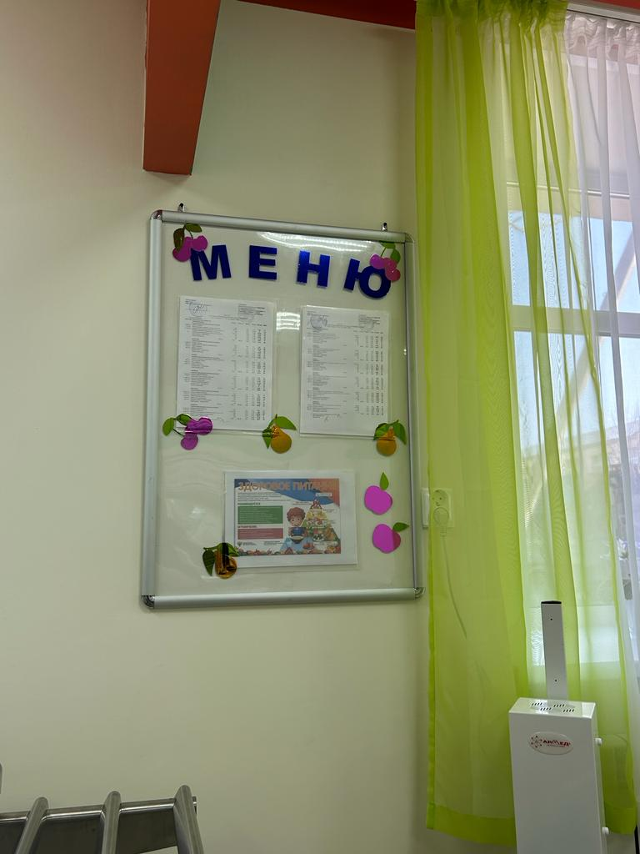
МБОУ «ИМЕНЬКОВСКАЯ СРЕДНЯЯ ОБЩЕОБРАЗОВАТЕЛЬНАЯ ШКОЛА»
ЛАИШЕВСКОГО МУНИЦИПАЛЬНОГО РАЙОНА РЕСПУБЛИКИ ТАТАРСТАН
Всероссийский конкурс
«Лучшая школьная столовая»
Меню школьного завтрака
Каша гречневая (рассыпчатая)
Гуляш из птицы (грудки куриные)
Напиток яблочный
Свежие фрукты (яблоки)
Хлеб ( ржаной и пшеничный)

Slide 3
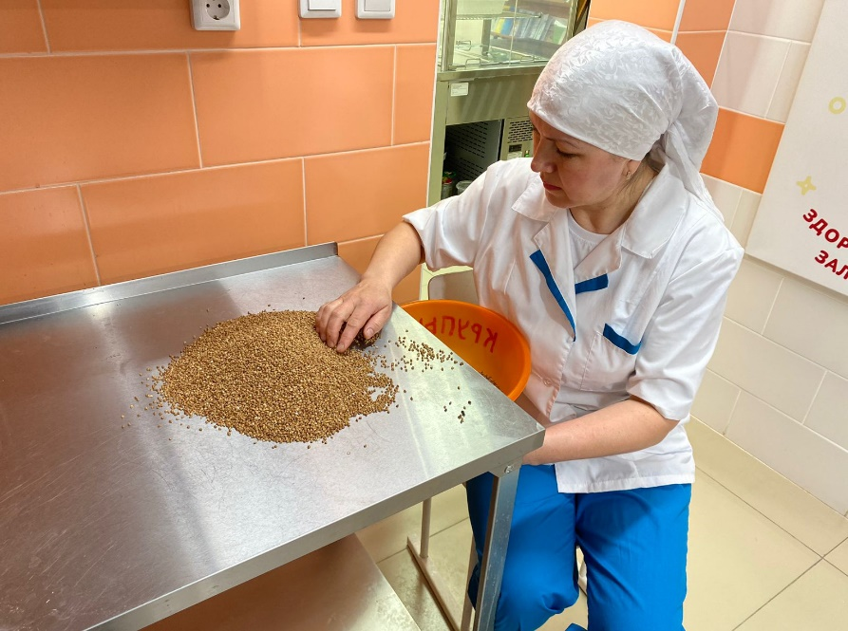
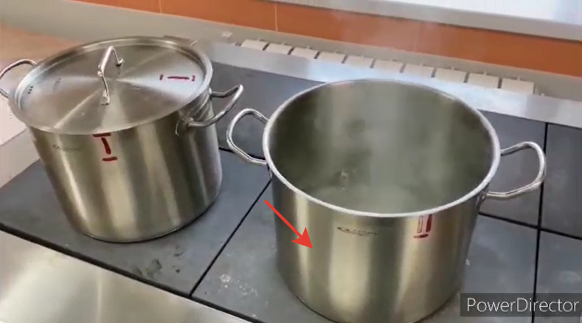
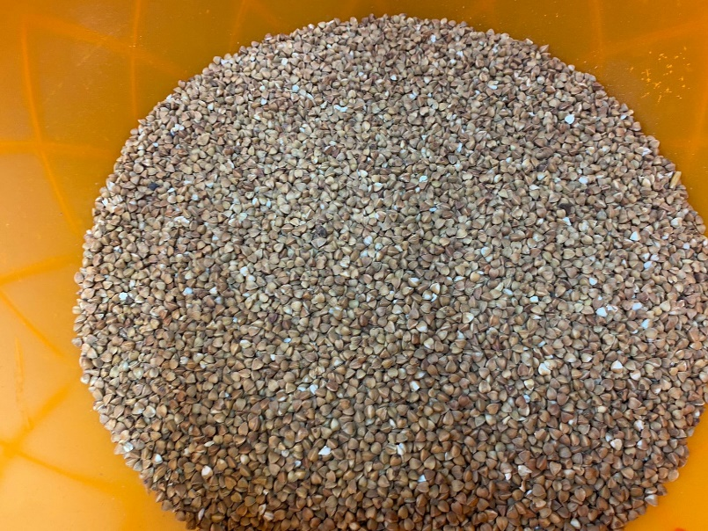
Приготовление гречневой каши
Выполнить первичную обработку крупы
Приготовленную гречку засыпать в кипящую жидкость, в которую добавляют соль и сахар по вкусу.
Довести до кипения и затем на слабом огне доварить до готовности.
Затем сваренную кашу полить растопленным маслом.

Slide 4
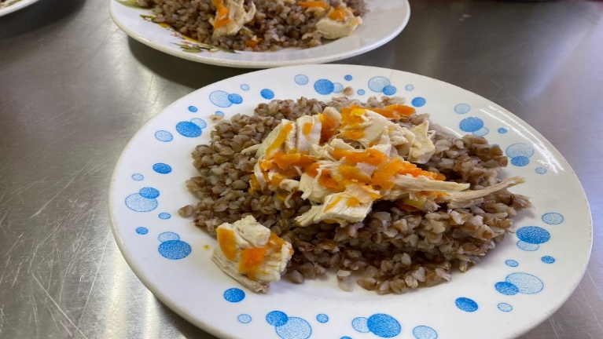
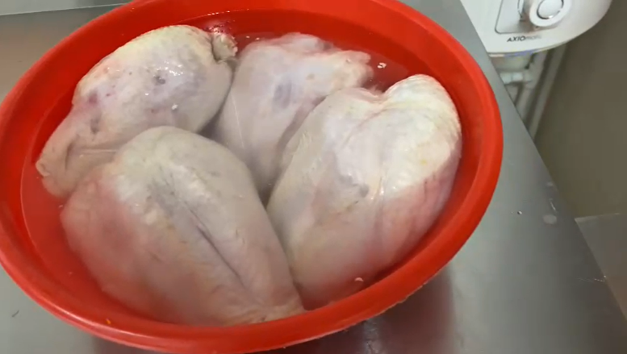
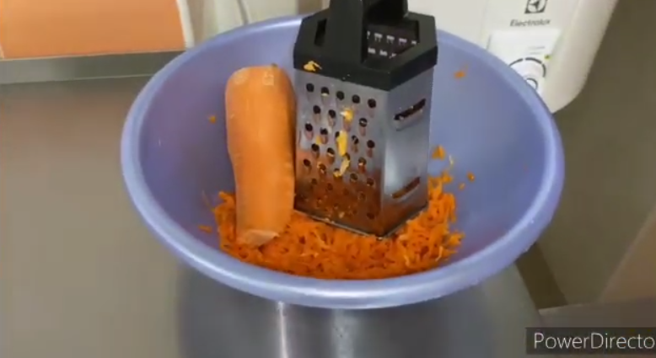
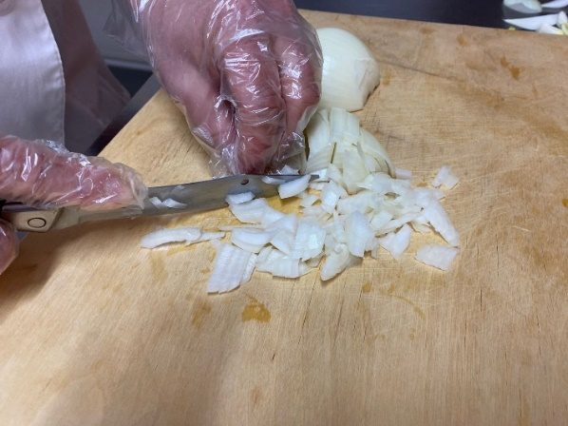
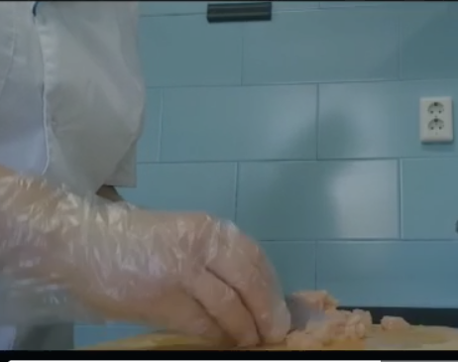
Гуляш из птицы (грудки куриные)
Грудки птиц разделывают на части в соответствии с технологией приготовления.
Мясо нарезают кусочками по 20-30 грамм
Укладывают на смазанный маслом противень слоем не более 1,5 см.
Припускают, затем заливают водой и тушат до готовности.
Муку пассируют, разводят бульоном.
Добавляют нарезанный лук, морковь.
Тушат 10-15 минут.

Slide 5
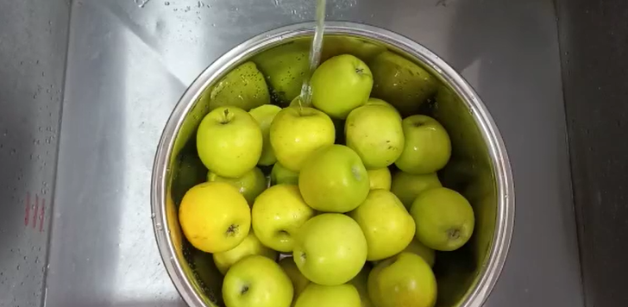
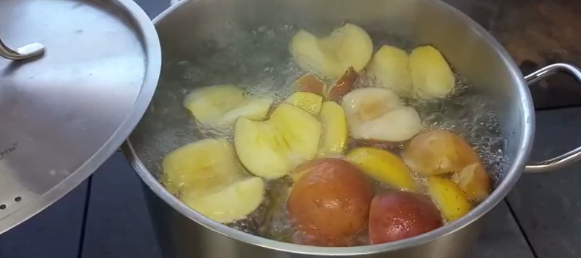
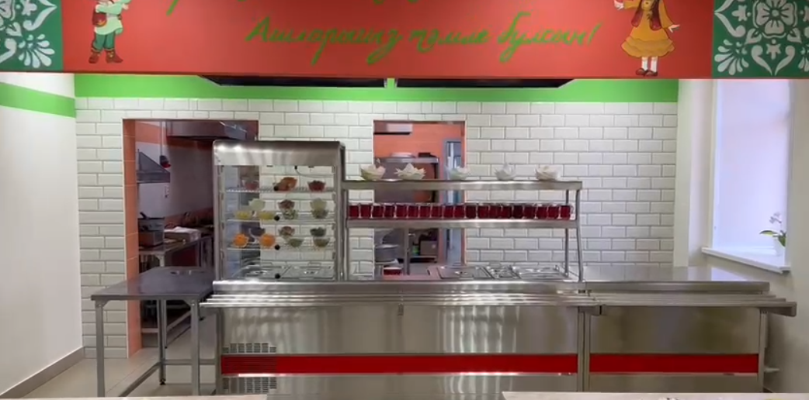
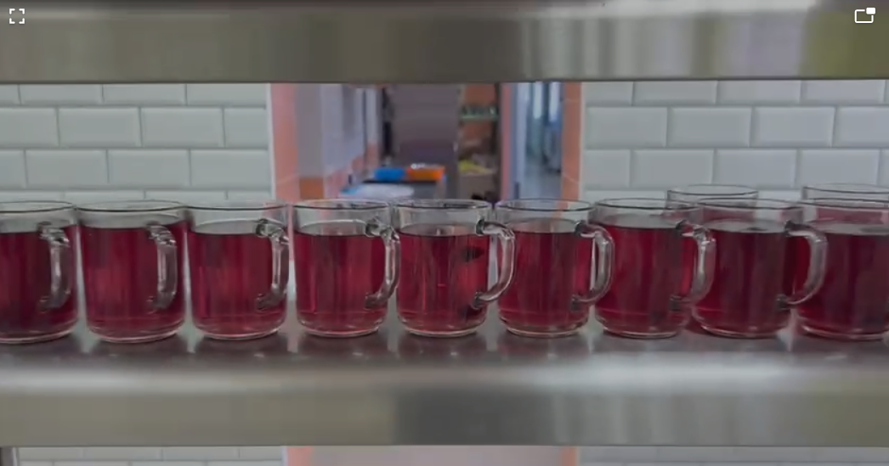
Напиток яблочный
Ставим на огонь кастрюлю с водой.
Пока она греется, моем яблоки.
Разрезаем каждый плод, удаляем сердцевину и хвостик.
В кипящую воду кладем яблочные дольки и варим пару минут.
Затем всыпаем сахарный песок
Перемешиваем до полного растворения крупиц.

Slide 6

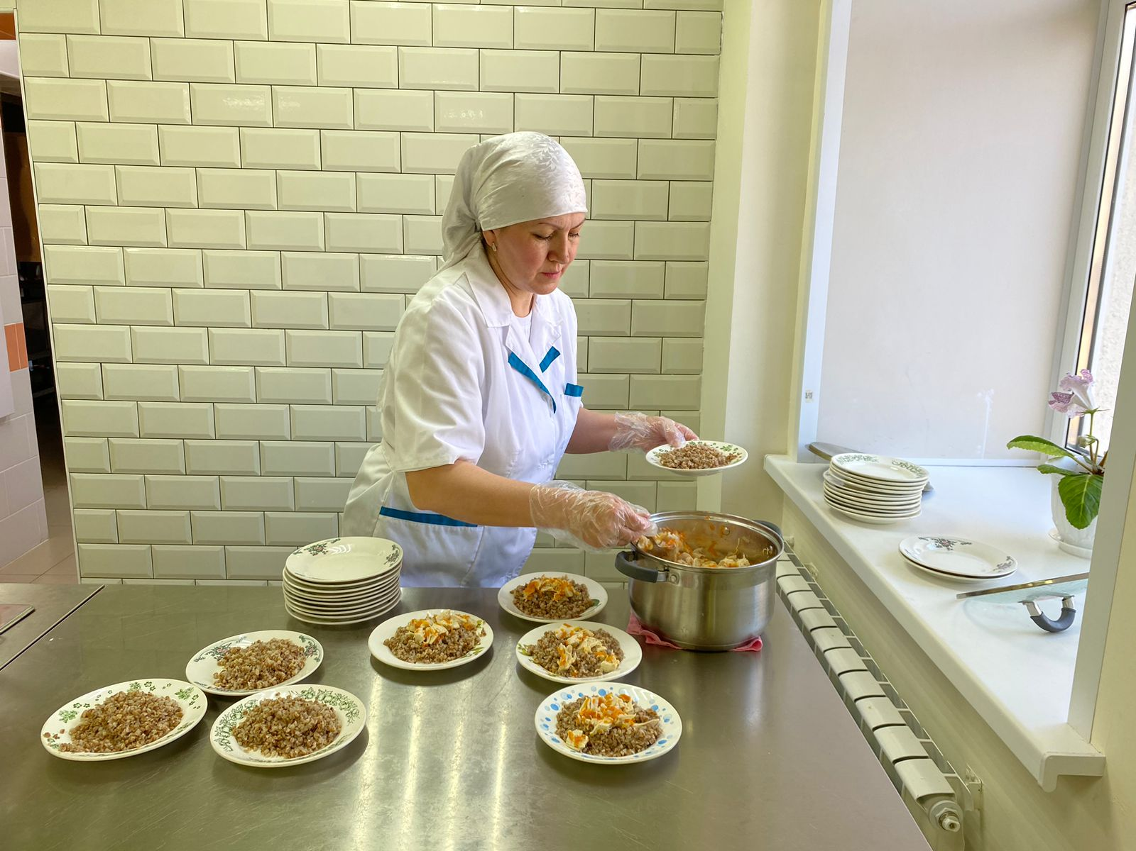
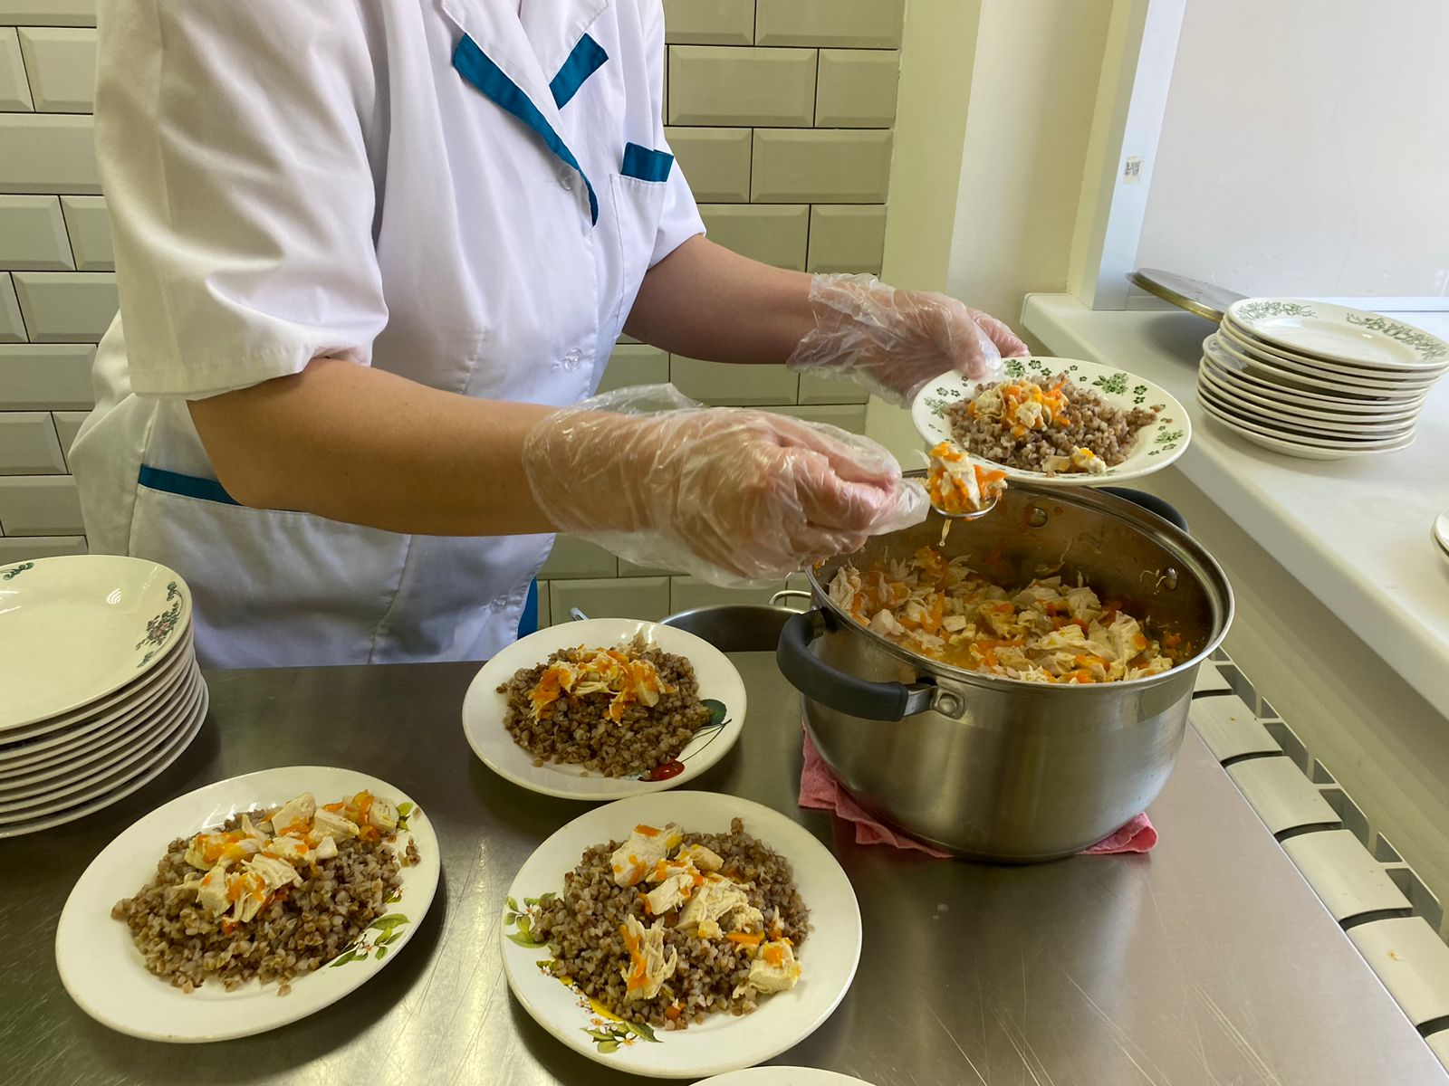
Накрываем завтрак

Slide 7
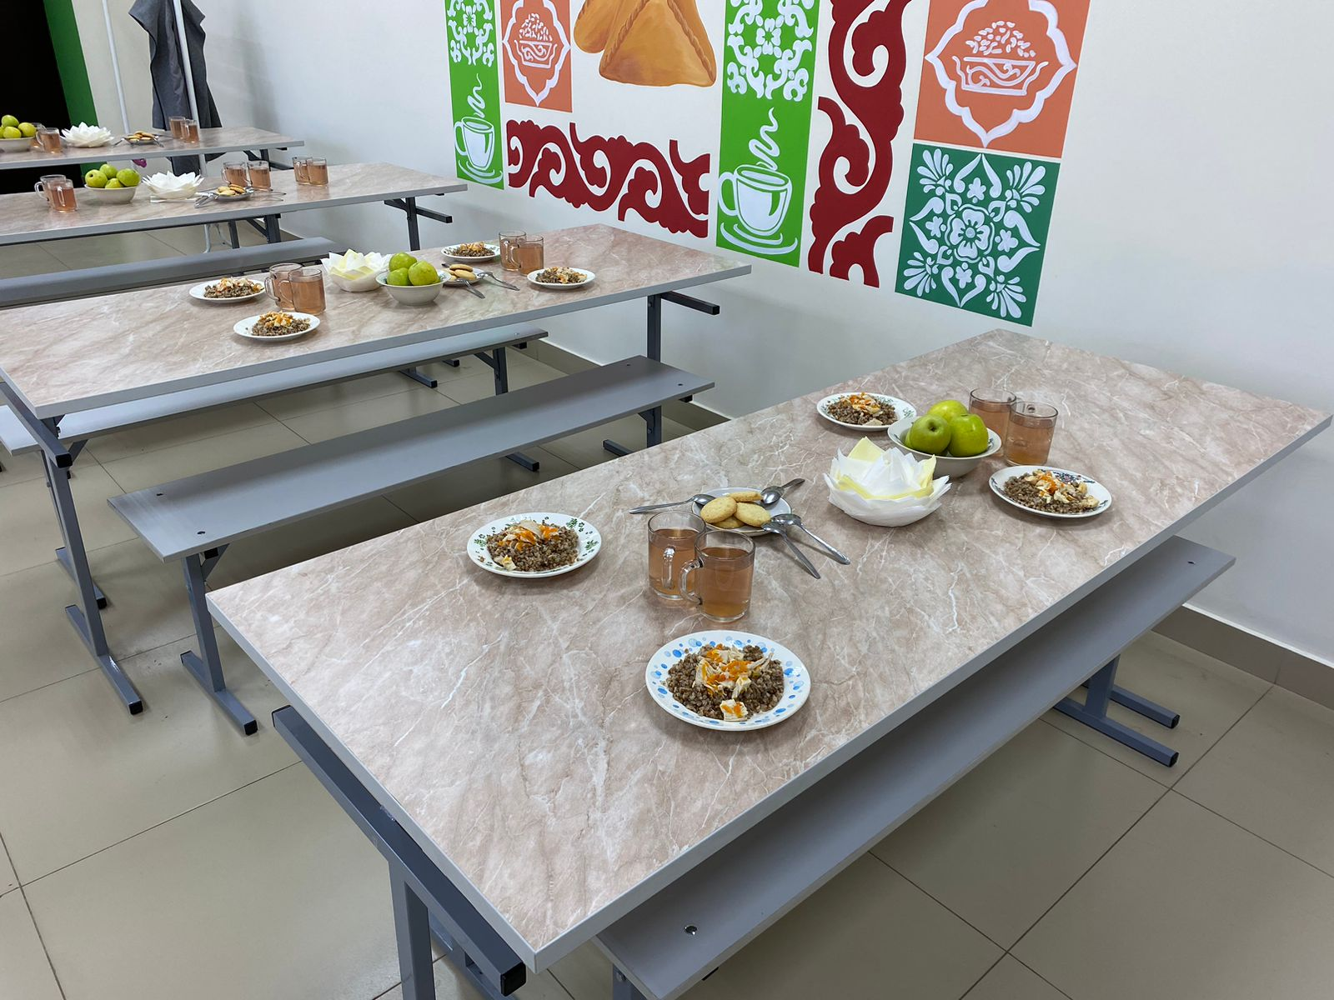
МБОУ «ИМЕНЬКОВСКАЯ СРЕДНЯЯ ОБЩЕОБРАЗОВАТЕЛЬНАЯ ШКОЛА»
ЛАИШЕВСКОГО МУНИЦИПАЛЬНОГО РАЙОНА РЕСПУБЛИКИ ТАТАРСТАН
Всероссийский конкурс
«Лучшая школьная столовая»

Slide 8
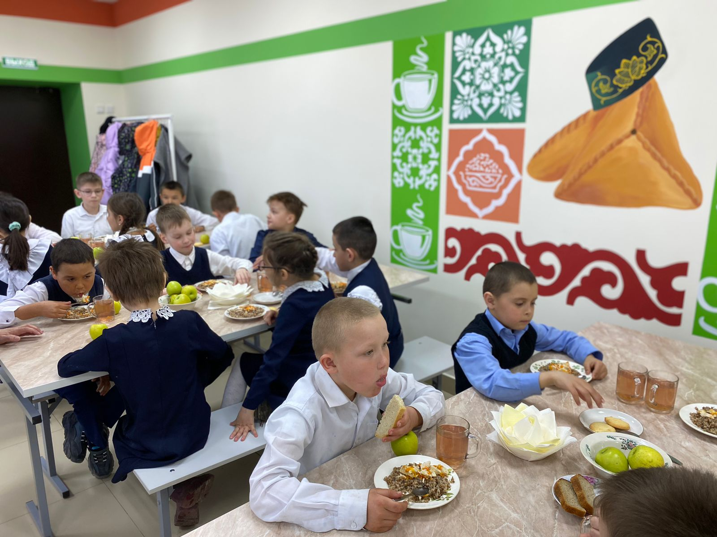
МБОУ «ИМЕНЬКОВСКАЯ СРЕДНЯЯ ОБЩЕОБРАЗОВАТЕЛЬНАЯ ШКОЛА»
ЛАИШЕВСКОГО МУНИЦИПАЛЬНОГО РАЙОНА РЕСПУБЛИКИ ТАТАРСТАН
Всероссийский конкурс
«Лучшая школьная столовая»

Slide 9
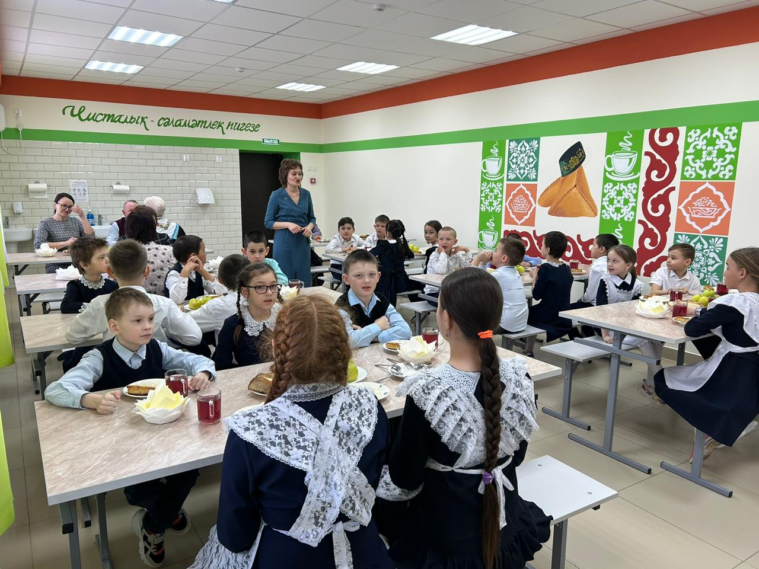
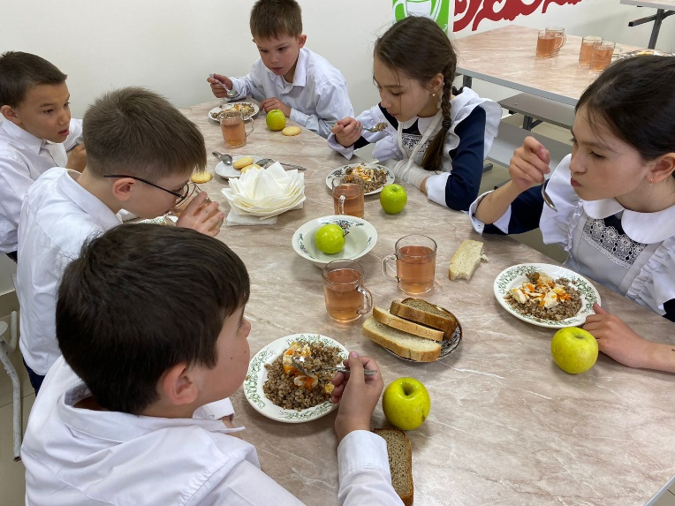
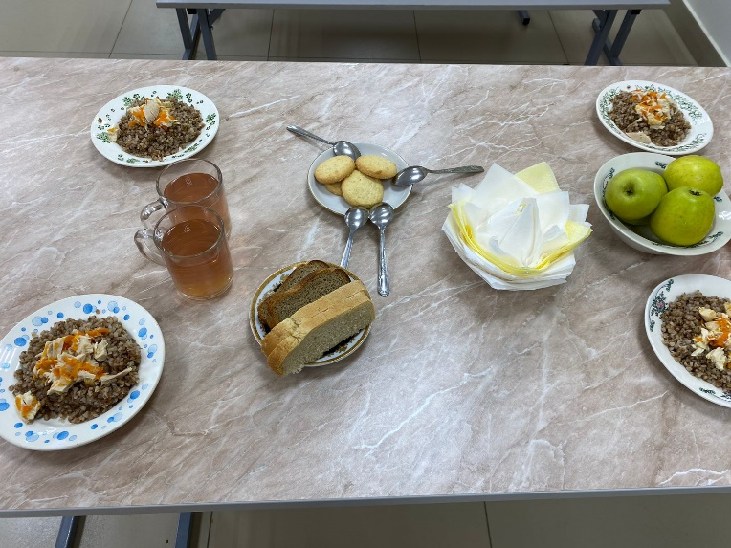
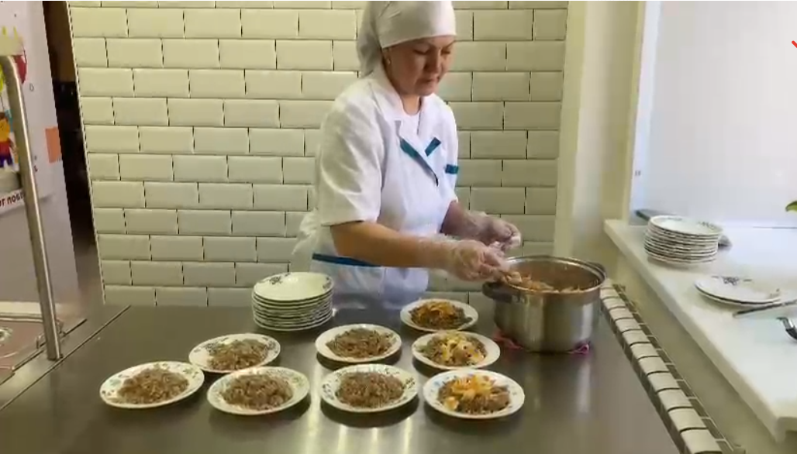
МБОУ «ИМЕНЬКОВСКАЯ СРЕДНЯЯ ОБЩЕОБРАЗОВАТЕЛЬНАЯ ШКОЛА»
ЛАИШЕВСКОГО МУНИЦИПАЛЬНОГО РАЙОНА РЕСПУБЛИКИ ТАТАРСТАН
Всероссийский конкурс
«Лучшая школьная столовая»
Здоровое
питание-
здоровое
будущее !!!

Slide 10
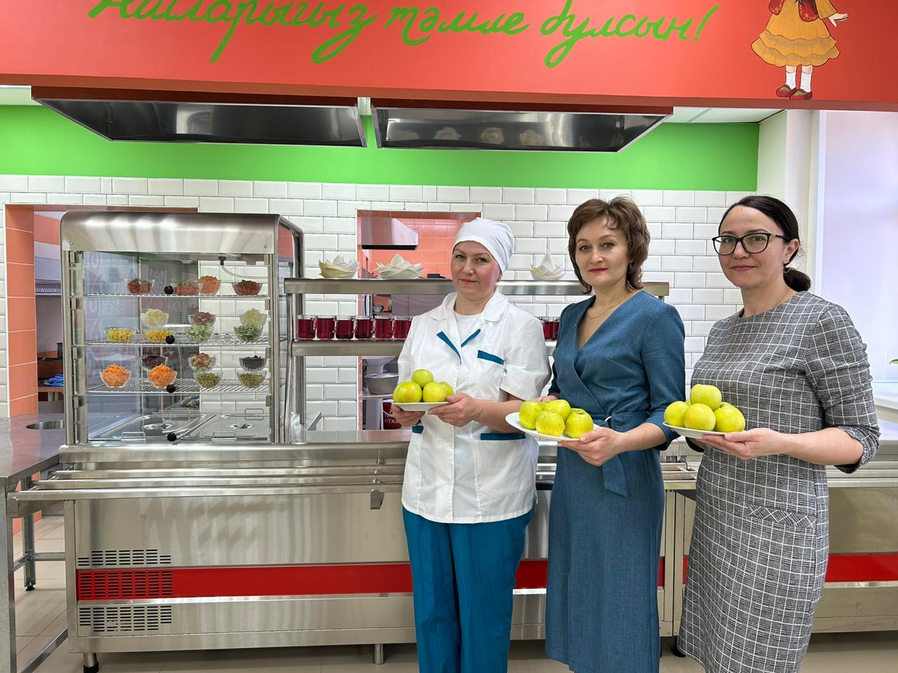
МБОУ «ИМЕНЬКОВСКАЯ СРЕДНЯЯ ОБЩЕОБРАЗОВАТЕЛЬНАЯ ШКОЛА»
ЛАИШЕВСКОГО МУНИЦИПАЛЬНОГО РАЙОНА РЕСПУБЛИКИ ТАТАРСТАН
Всероссийский конкурс
«Лучшая школьная столовая»
Приятного
аппетита !

